Slide 1

A/C:
Empresa:

Slide 2
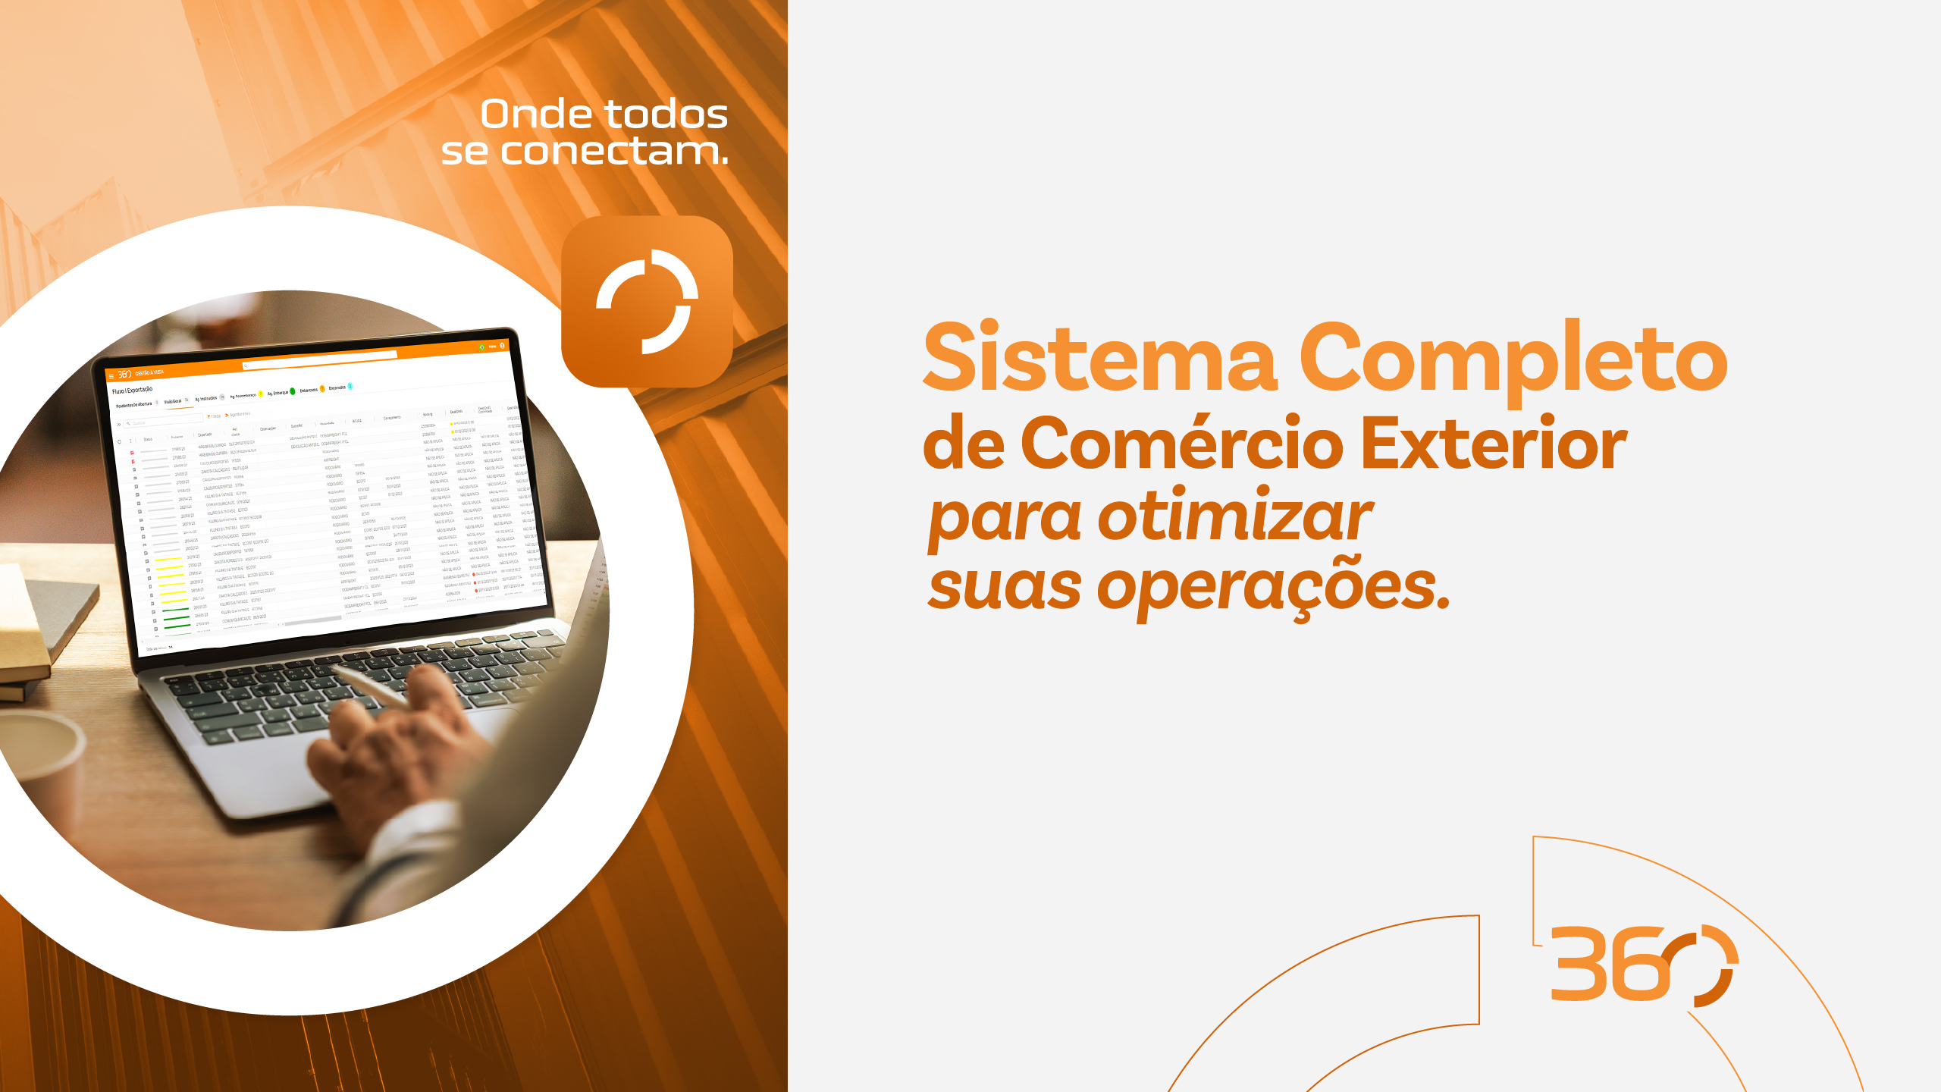

Slide 3
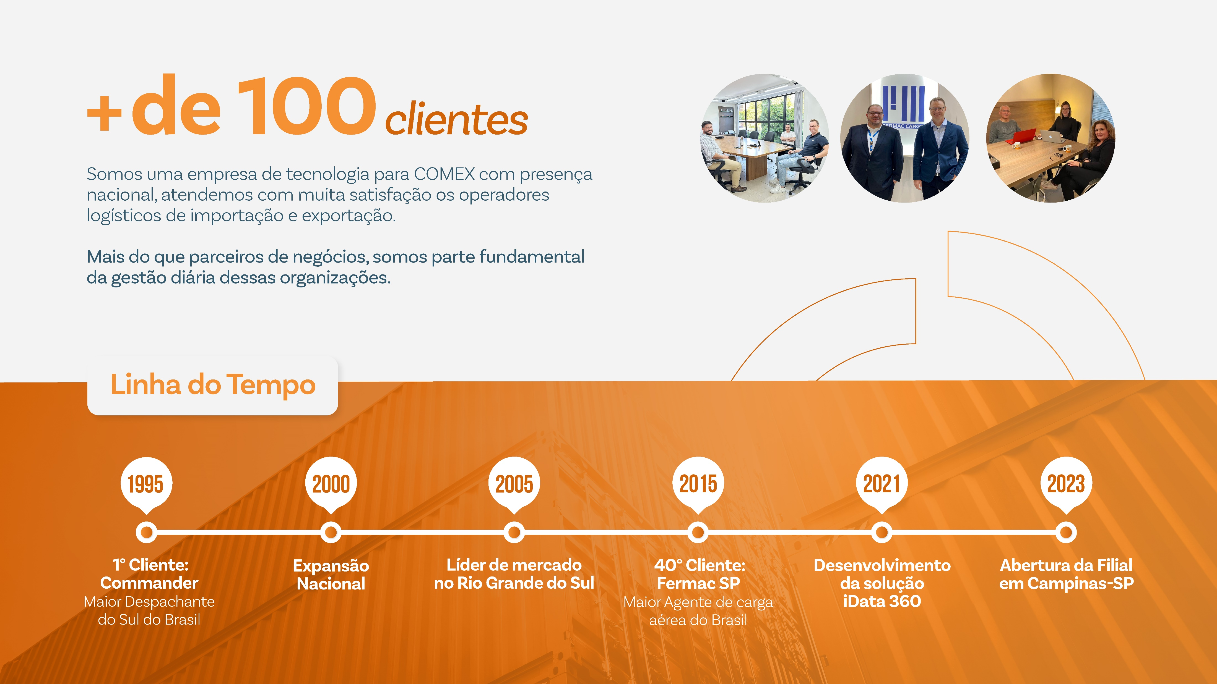

Slide 4
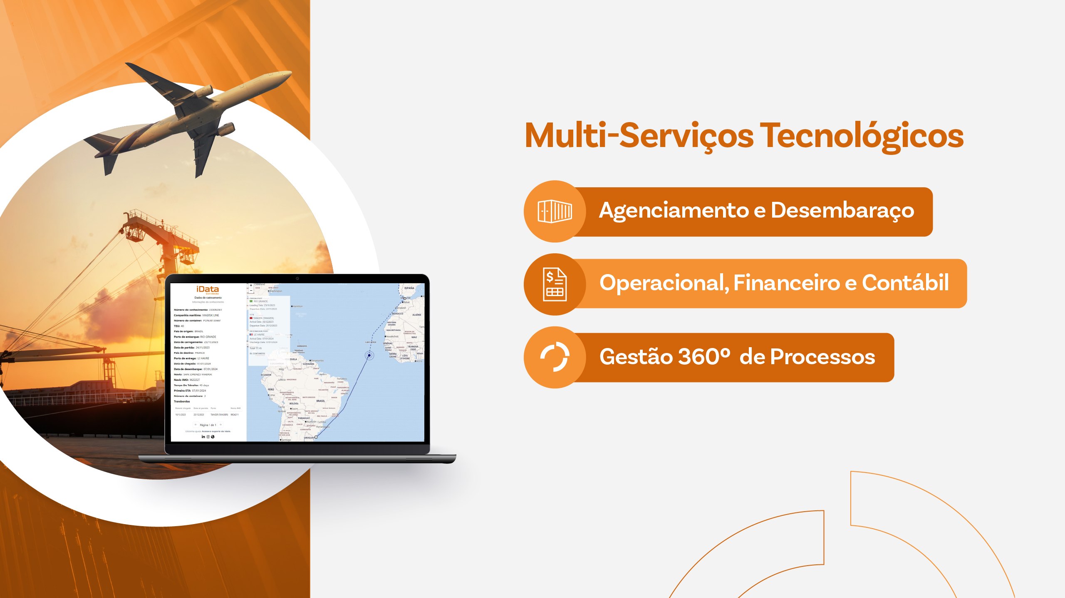

Slide 5


Slide 6


Slide 7
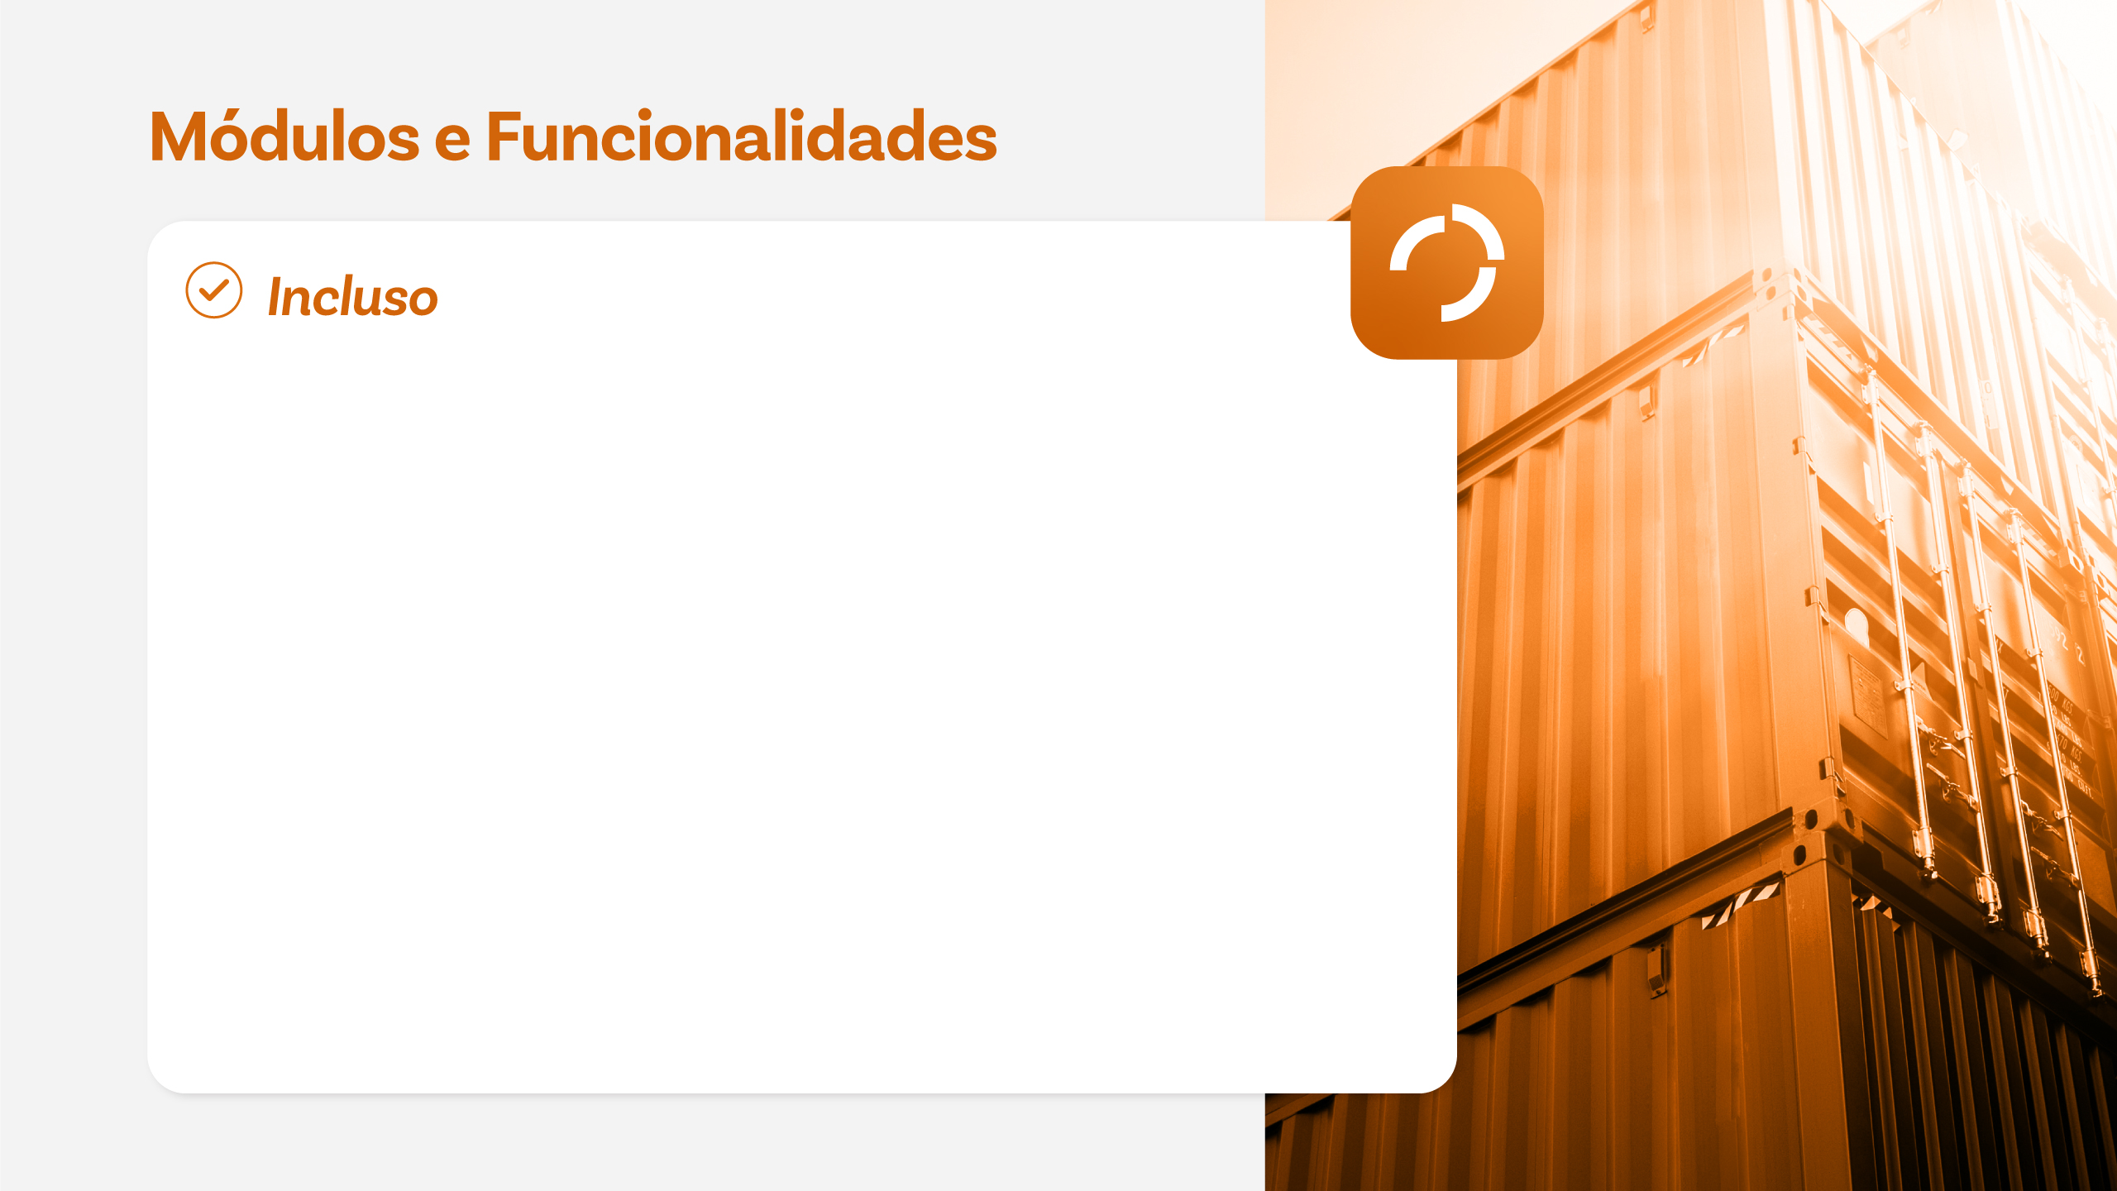
• Cadastro de usuários e perfis de acesso
• Cadastro de empresas e contatos
• Geração, gestão e manutenção de propostas comerciais
• Geração, gestão e manutenção apontamentos comerciais (CRM)
• Geração, gestão e manutenção de Cotações de Frete Internacional
• Gerenciamento e armazenamento local de documentos (GED)
• Registro e Gestão de Declarações de Importação (DI)
• Registro e Gestão de Licenças de Importação (LI)
• Registro e Gestão de Declarações de Únicas de Importação (DUIMP)
• Emissão de espelho e XML de NF de Importação
• Emissão de Estimativas de Custos de Importação
• Registro e Gestão de Declarações de Exportação (DU-E)
• Registro e Gestão de LPCO
• Emissão de Conhecimentos de Embarque de Exportação
• Integração com INTTRA

Slide 8
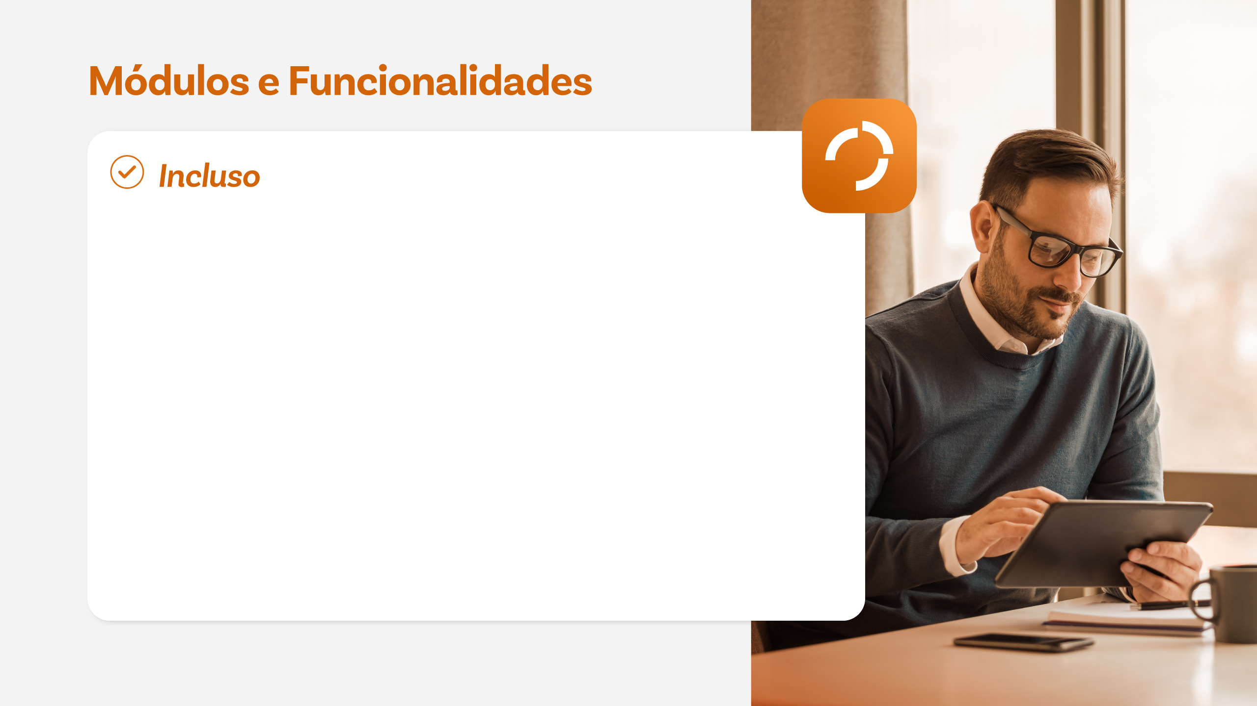
• Integração com a IATA CASS
• Integração com a TEC/Infoconsult para suporte no preenchimento de alíquotas de impostos
• Gestão e envio automatizado de follow-up’s
• Controle do Conta Corrente do Processo
• Manutenção do Contas a Pagar / Receber
• Emissão de NFS-e integrada a Prefeitura
• Emissão de Fatura / Demonstrativo de Faturamento
• Emissão de Debit Note
• Emissão de SDA integrada (SAAS)
• Portal do Cliente Extranet
• Dashboard e workflow de processos, iData 360 Standard
• Emissão de Relatórios Intranet
• Integração Contábil (SAAS) por demanda

Slide 9
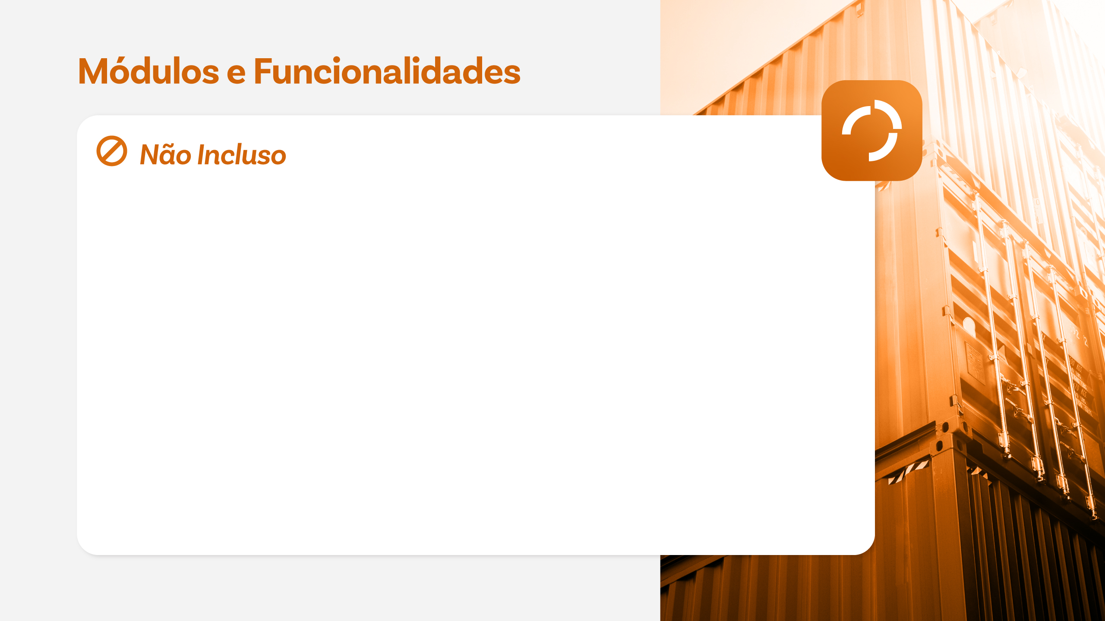
• Gerenciamento e armazenamento remoto de documentos (Cloud GED)
• Catálogo de Produtos de Importação (SAAS)
• Registro e Gestão de Certificados de Origem (CO)
• Emissão de Invoice/Fatura e Packlist de Exportação
• Transmissão e Manutenção de e-AWB’s (SAAS) – USD 10,00 por Conhecimento
• Tracking and trace de conhecimentos integrado (SAAS) – USD 6,00 por Conhecimento
• Emissão de Cobrança Bancária Integrada ao Open Banking (SAAS) – R$ 1,00 por Boleto
• Gestão de Protocolo de Documentos
• Transmissão e Manutenção de Mensagens no Portal CCT Importação Aéreo (SAAS) –
USD 5,00 por Mensagem
• Integração com ERP’s de Clientes e ou Fornecedores (SAAS) por demanda
• Integração de Livros Fiscais (SAAS) por demanda
• Gestão de Registros de Não Conformidade (RNC) - R$ 330,00 Mensal
• Conciliação Bancária Integrada ao Open Banking (SAAS) – R$ 0,50 por Conta/Dia

Slide 10
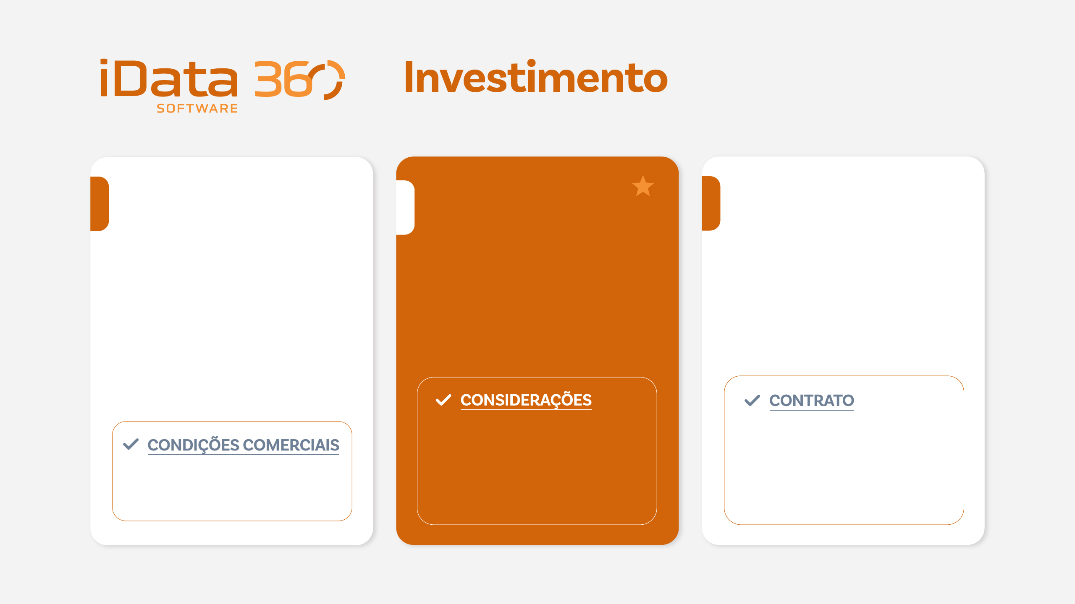
ONBOARD
Setup | Implantação
Treinamento
MENSAL
Valor recorrente
FIDELIDADE
R$ 00.000
R$ 0.00
12 Meses
Até 400 processos
Faturamento 5 dia útil
Usuários ilimitados
R$ 20,00 por processo adicional
Início da cobrança 60 dias
1 unidade de negócio (CNPJ)
Renovação Automática, desde que nenhuma das partes se manifeste de forma contrária à sua prorrogação
SINAL 50% | 30 DD 50%
Validade Proposta: 05/11

Slide 11
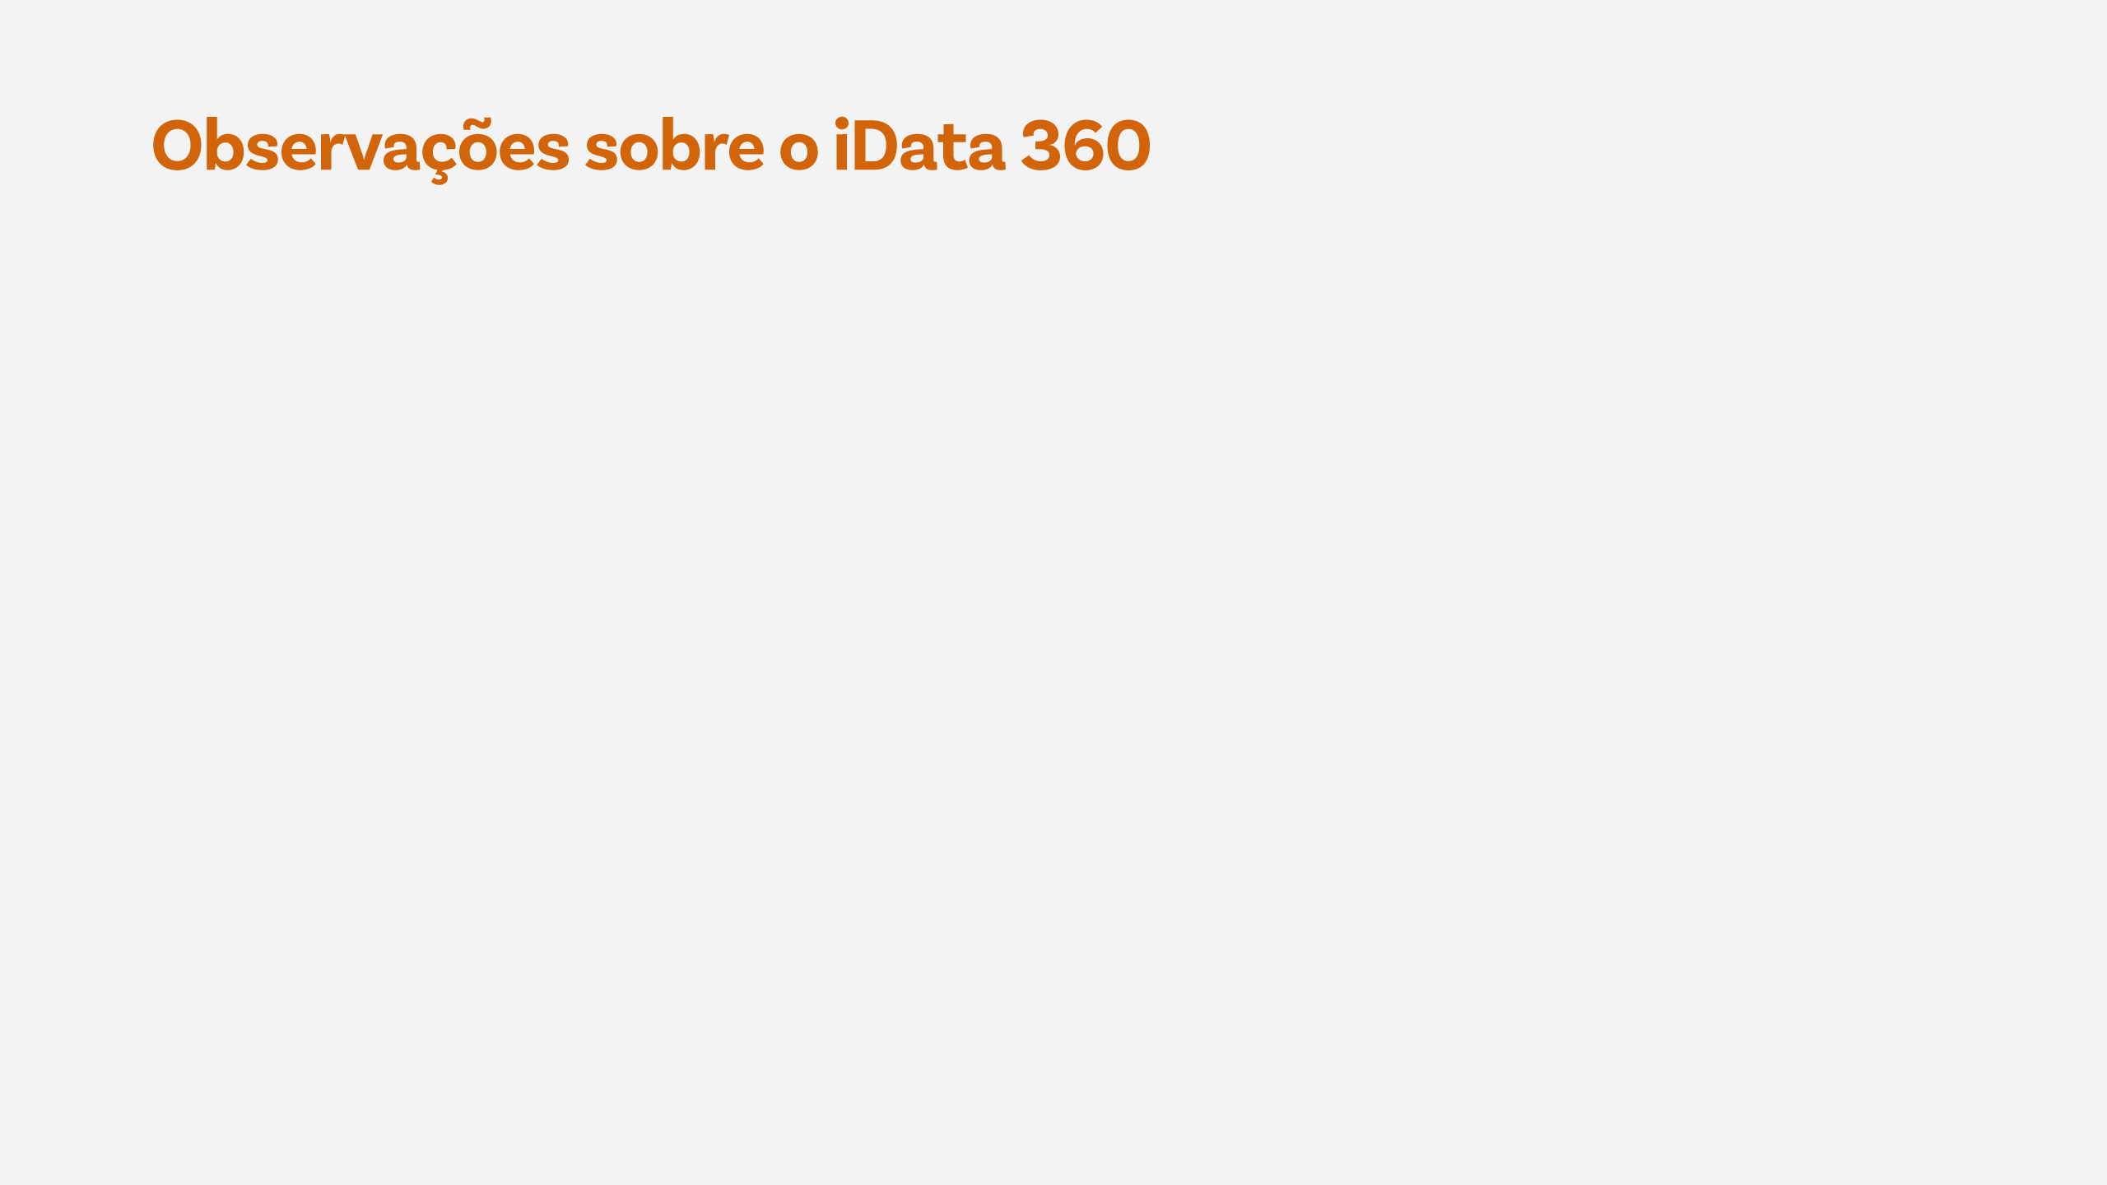



• Banco de dados MySQL 8, Open Source não exige aquisição de licenças
• Borland Delphi e Microsoft C# + ASP.net
• Cliente: Windows 10, 4GB memória RAM, resolução mínima de 1024x678 pixels
e Google Chrome com browser padrão, suporte remoto via Anydesk
• Servidor: Windows 2016, 8GB memória RAM livres, 150GB de disco
• IP Fixo, permissão para acesso remoto via RDP e certificação HTTPS. Bloqueio de acesso RDP ou outro tipo de acesso remoto que não seja da iData
• Provedor de e-mail OFFICE 365, Google APPs ou Solução SMTP Host (R$100,00 Mensais para 5.000 Mensagens)
• Instalação e parametrização do sistema: 2 dias após o preenchimento do check-list de infos da empresa.
• Implantação e treinamento 100% online (opção preferencial) | Implantação e treinamento Híbrido 50% online 50% presencial (opcional)
*custos de deslocamento, hospedagem e alimentação por conta do contratante.
• Suporte técnico 8x5 via portal.

Slide 12


